Slide 1

UNIVERSIDAD AUTONOMA DEL ESTADO DE MEXICO
ESCUELA PREPARATORIA TEXCOCO
MATERIAL DIDACTICO: SÓLO VISIÓN
DESARROLLO PERSONAL: PRIMER SEMESTRE
MÓDULO II : SALUD EMOCIONAL.
TITULO DEL MATERIAL: ESTRATEGIAS PARA LA AUTORREGULACIÓN EMOCIONAL.
RESPONSABLE: M. en C. JESÚS DE LA ROSA CANDELAS
FECHA: 27 DE SEPTIEMBRE DE 2015

Slide 2
JUSTIFICACIÓN
Al hablar de salud mental es necesario mencionar el control de las emociones, ya que esto nos diferencia entre un sujeto que antes de actuar, piensa su posible reacción, de alguien que lo hace impulsivamente.
En la adolescencia, la autorregulación emocional es un factor importante para evitar conductas de riesgo, donde el individuo al desarrollar esta habilidad, puede visualizar las consecuencias de sus actos.

Slide 3
PROPÓSITO
Analiza sus emociones con responsabilidad para desarrollar sus habilidades de autorregulación.

Slide 4
GUÍA PARA SU UTILIZACIÓN
Esta guía se va introduciendo al tema desde la propia conceptualización, para posteriormente presentar los aspectos más importantes de las estrategias para la autorregulación emocional. Presenta una serie de estrategias no como receta, sino a manera que los alumnos reflexionen de su manera de expresar sus emociones.

Slide 5
INDICE
CONCEPTO DE EMOCIONES
  EMOCIONES UNIVERSALES
¿QUÉ ES AUTORREGULACIÓN EMOCIONAL?
REACCIONES ANTE MIS SENTIMIENTOS
PROPÓSITOS DE LA ASERTIVIDAD
ESTRATEGIAS DE AUTORREGULACIÓN EMOCIONAL
REFLEXIONES DEL TEMA

Slide 6


1. CONCEPTO DE EMOCIONES
Estados internos caracterizados por pensamientos, sensaciones, reacciones fisiológicas y conducta expresiva. Surgen de modo repentino y parecen difícil de controlar.
Davidoff, L. (1998). Introducción a la psicología. McGraw Hill, México.

Slide 7
Emociones universales
Alegria
miedo
Sorpresa
Ira
enojo
sorpresa
tristeza
Desprecio
Vergüenza
Interés
Culpa
Davidoff, L. (1998). Introducción a la psicología. McGraw Hill, México.

Slide 8


El desarrollo emocional juega un papel clave en las conductas del adolescente en el ámbito familiar, académico y social; por lo que es básico en su proceso de adaptación.
Marcelo Rodríguez, Lucas y col. (s/f). Satisfacción de sí mismo, autorregulación emocional y prosocialidad en adolescentes. Reunión Nacional de Investigadores en juventudes de Argentina. Tesis de Licenciatura.

Slide 9





Nuestras conductas no pueden estar basadas en nuestras emociones, por lo que debe existir una autorregulación de éstas.

Slide 10
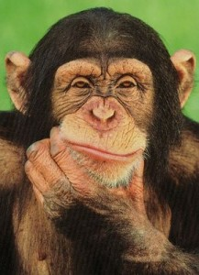

La autorregulación o autocontrol emocional suele iniciarse con un proceso de atención y de reconocimiento de las propias emociones.
CIERTO!!! NO DEBO ACTUAR COMO UN MONO
LE PEDIRÉ PERDÓN, NO DEBÍ SER ASÍ…

Slide 11


2. ¿QUÉ ES AUTORREGULACIÓN EMOCIONAL
“Es una habilidad para modular el afecto, al servicio del respeto a normas definidas social y culturalmente”, (Fox, 1994).
TRANQUILO
Cuervo Martínez, Angela y col. (2007). Tristeza, Depresión y Estrategias de Autorregulación en Niños Tesis Psicológica, núm. 2, noviembre, pp. 35-47 Fundación Universitaria Los Libertadores Bogotá, Colombia

Slide 12


La autorregulación emocional es básica para una mejor adaptación del individuo al medio y está afectada por factores como el ambiente que rodea a la persona y su temperamento.
Cuervo Martínez, Angela y col. (2007). Tristeza, Depresión y Estrategias de Autorregulación en Niños Tesis Psicológica, núm. 2, noviembre, pp. 35-47 Fundación Universitaria Los Libertadores Bogotá, Colombia

Slide 13
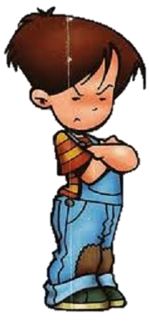
La autorregulación no hace referencia a una represión, sino a que los sentimientos y emociones estén más en relación y armonía con las circunstancias del momento (Roche Olivar, 1999).
No me gustan las bromas ahorita…
Cuervo Martínez, Angela y col. (2007). Tristeza, Depresión y Estrategias de Autorregulación en Niños Tesis Psicológica, núm. 2, noviembre, pp. 35-47 Fundación Universitaria Los Libertadores Bogotá, Colombia

Slide 14


La autorregulación emocional beneficia las relaciones interpersonales, posibilita un mayor control de las situaciones y genera estados de ánimo más positivos (Roche Olivar, 1999).
Cuervo Martínez, Angela y col. (2007). Tristeza, Depresión y Estrategias de Autorregulación en Niños Tesis Psicológica, núm. 2, noviembre, pp. 35-47 Fundación Universitaria Los Libertadores Bogotá, Colombia

Slide 15
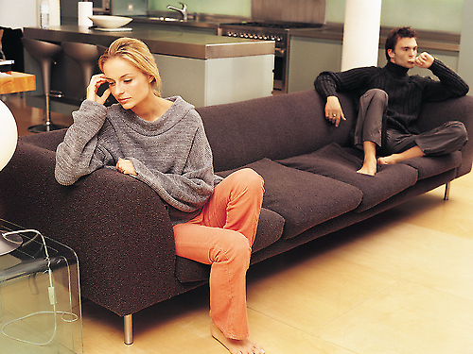

Cuando decimos lo que pensamos con una carga emotiva, podemos ser agresivos o si no decimos nada, damos la impresión de ser pasivos. De las dos maneras, no logramos tener una comunicación eficaz, para esto es necesaria ser asertivo.

Slide 16
3. Reacciones ante mis sentimientos
Pasiva
Agresiva
Asertiva-activa
http://almez.pntic.mec.es/~erug0000/orientacion/Tutoria/Adolescencia%20PASIVO%20AGRESIVO%20ASERTIVO.pdf

Slide 17

RESPUESTA PASIVA
RESPUESTA PASIVA
No expresan los sentimientos y pensamientos o se expresan de manera ineficaz, negativa e inadecuada (excusas, sin confianza, con temor). La opinión de los demás es más importante. No suelen hacer nada.
http://almez.pntic.mec.es/~erug0000/orientacion/Tutoria/Adolescencia%20PASIVO%20AGRESIVO%20ASERTIVO.pdf

Slide 18

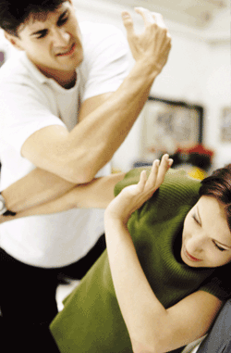
RESPUESTA AGRESIVA
Se expresan sentimientos, pensamientos e ideas, sin respetar a los demás; emitiendo conductas agresivas directas (insultos, agresión física) o indirectas (comentarios o bromas sarcásticas, ridiculizaciones). Sólo le importan sus propios derechos y punto de vista.
http://almez.pntic.mec.es/~erug0000/orientacion/Tutoria/Adolescencia%20PASIVO%20AGRESIVO%20ASERTIVO.pdf

Slide 19
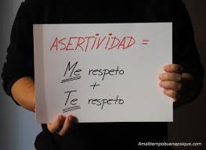

RESPUESTA ASERTIVA-ACTIVA
Defienden sus derechos personales, respetando los derechos de los demás. Se expresan directamente sentimientos, ideas y opiniones sin amenazar, castigar o manipular a otros.
http://almez.pntic.mec.es/~erug0000/orientacion/Tutoria/Adolescencia%20PASIVO%20AGRESIVO%20ASERTIVO.pdf

Slide 20
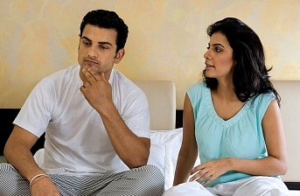
4. PROPÓSITOS DE LA ASERTIVIDAD
Mejorar la comunicación;
Llegar a acuerdos y compromisos cuando las opiniones y los intereses son opuestos.
http://almez.pntic.mec.es/~erug0000/orientacion/Tutoria/Adolescencia%20PASIVO%20AGRESIVO%20ASERTIVO.pdf

Slide 21


La conducta asertiva se aprende con 3 fases:
  Distinguir conductas asertivas de las no asertivas
  La conducta asertiva es la adecuada para tener buenas relaciones interpersonales.
  Realizar técnicas para practicar conductas asertivas

Slide 22
Nota:
LA AUTORREGULACIÓN
NO ES REPRIMIR LA EMOCIÓN,
SINO QUE IMPLICA SABER QUÉ SENTIMOS,
Y EXPRESARLO DE LA FORMA ADECUADA
Osoan Zeharreko, Ikaskuntza Bizitza. (s/f). Aprendizaje a lo Largo de toda la Vida

Slide 23
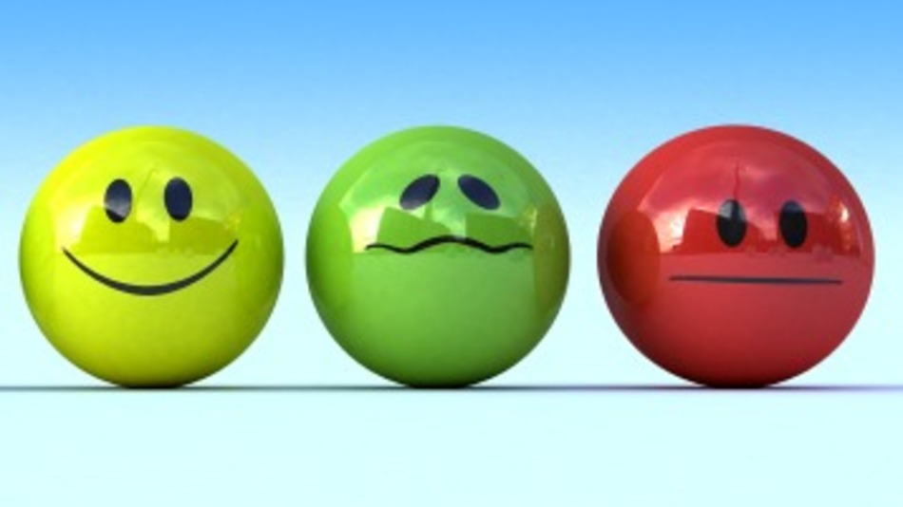

Ante la afirmación anterior, es importante conocer que para desarrollar la asertividad, se tienen diferentes estrategias para la autorregulación emocional:

Slide 24
ESTRATEGIAS DE AUTORREGULACIÓN EMOCIONAL
Evitación o la modificación de una situación,
Distracción y evitación mental del suceso negativo,
Desviación de la atención hacia otra situación,
El cambio de percepción del individuo sobre el acontecimiento penoso,
Modulación de la respuesta emocional (Morales, 2006; Reijntjes, Stegge y Terwogt, 2006; Delaney, 2006).
Cuervo Martínez, A. & Izzedin Bouquet, R. (2007). Tristeza, Depresión y Estrategias de Autorregulación en Niños. Tesis Psicológica, (2) 35-47. Recuperado de http://www.redalyc.org/articulo.oa?id=139012670004

Slide 25


Herramientas para la regulación: enseñar estrategias de diálogo interno y/o técnicas de relajación.
Fomentar el pensamiento positivo, evitando generar emociones desagradables.
Cuervo Martínez, A. & Izzedin Bouquet, R. (2007). Tristeza, Depresión y Estrategias de Autorregulación en Niños. Tesis Psicológica, (2) 35-47. Recuperado de http://www.redalyc.org/articulo.oa?id=139012670004

Slide 26

1. Relajación muscular: Esta técnica trata de eliminar la tensión muscular que es una de las manifestaciones fisiológicas más habituales de la activación emocional.

Slide 27
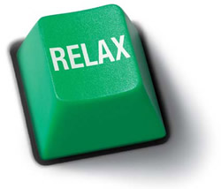
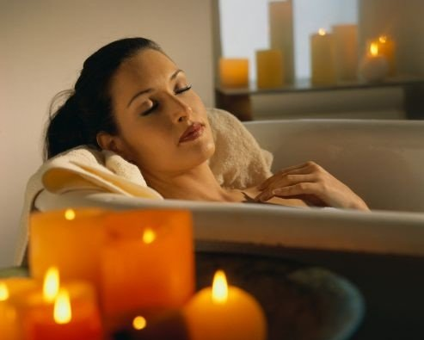
2. Respiración profunda o abdominal: es otra técnica que también se centra en el control de las reacciones fisiológicas que se producen ante las situaciones emocionales (la aceleración de la respiración), pero es más fácil de aprender y de aplicar que la relajación muscular
Cuervo Martínez, A. & Izzedin Bouquet, R. (2007). Tristeza, Depresión y Estrategias de Autorregulación en Niños. Tesis Psicológica, (2) 35-47. Recuperado de http://www.redalyc.org/articulo.oa?id=139012670004

Slide 28

3. Pensamiento positivo: es darse cuenta que se están teniendo pensamientos que traen emociones desagradables y sustituirlos por otros.
EJEMPLOS
Cuervo Martínez, A. & Izzedin Bouquet, R. (2007). Tristeza, Depresión y Estrategias de Autorregulación en Niños. Tesis Psicológica, (2) 35-47. Recuperado de http://www.redalyc.org/articulo.oa?id=139012670004

Slide 29
Situación | Pensamientos negativos | Pensamientos positivos
Tardanza de la pareja | Dónde está? Por qué no me llama?. Y si está con alguien? Se estará riendo? Si me es infiel, no la voy a perdonar. | Mi amorcito ya se tardó… Ahorita llegará o me llamará. Además, casi siempre es impuntual.
Ante un examen difícil | No creo pasarlo. El maestro no enseñó bien. Es una materia que no me gusta. Cuándo es el extra? | Yo estudié muy bien, confío en mis capacidades. Me tranquilizaré para resolver mejor el examen.

Slide 30


La clave de algunas situaciones de la vida cotidiana, es tener un pensamiento positivo para tener una conducta adecuada y aceptada.

Slide 31
DIMENSIONES DE LA AUTORREGULACIÓN E.
Tolerancia a la frustración
Control de los impulsos
Flexibilidad del yo
Marcelo Rodríguez, Lucas y col. (s/f). Satisfacción de sí mismo, autorregulación emocional y prosocialidad en adolescentes. Reunión Nacional de Investigadores en juventudes de Argentina. Tesis de Licenciatura.

Slide 32

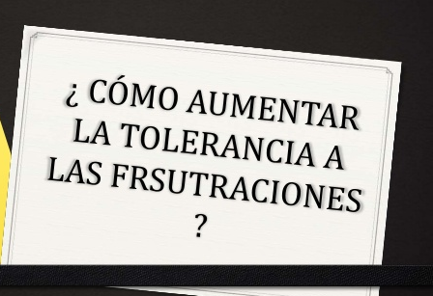
Tolerancia a la Frustración: Supone la capacidad de autocontrol para resistir, soportar e influenciar las situaciones problemáticas o de crisis sin dejarse llevar por estados emocionales intensos.
Marcelo Rodríguez, Lucas y col. (s/f). Satisfacción de sí mismo, autorregulación emocional y prosocialidad en adolescentes. Reunión Nacional de Investigadores en juventudes de Argentina. Tesis de Licenciatura.

Slide 33

Control de los Impulsos: habilidad para resistir o posponer un impulso, energía, o tentación de actuar. La aceptación y control de los impulsos predispone a una conducta más responsable y serena.
Marcelo Rodríguez, Lucas y col. (s/f). Satisfacción de sí mismo, autorregulación emocional y prosocialidad en adolescentes. Reunión Nacional de Investigadores en juventudes de Argentina. Tesis de Licenciatura.

Slide 34

Flexibilidad del Yo: corresponde a la habilidad de adaptación y ajuste de las propias emociones, pensamientos y conducta a diferentes situaciones y condiciones cambiantes, no predecibles y/o no familiares.
Marcelo Rodríguez, Lucas y col. (s/f). Satisfacción de sí mismo, autorregulación emocional y prosocialidad en adolescentes. Reunión Nacional de Investigadores en juventudes de Argentina. Tesis de Licenciatura.

Slide 35

Cuando estos mecanismos no funcionan, la baja tolerancia a la frustración, el enojo en el control de los problemas, entre otros, pueden llevar al sujeto a una pérdida del control de sí mismo, actuando de manera explosiva e impredecible y/o abusiva.
CAAALLATEEEEE!!!
Marcelo Rodríguez, Lucas y col. (s/f). Satisfacción de sí mismo, autorregulación emocional y prosocialidad en adolescentes. Reunión Nacional de Investigadores en juventudes de Argentina. Tesis de Licenciatura.

Slide 36
6. REFLEXIONES DEL TEMA
Cualquier forma de autorregulación emocional se puede aprender.
Es mentira que la gente diga que no puede cambiar su manera de ser.
El problema no es ser enojón, sino cómo se expresa.
La autorregulación emocional me hace ser más social.

Slide 37
Referencias
Davidoff, L. (1998). Introducción a la psicología. McGraw Hill, México
Cuervo Martínez, A. & Izzedin Bouquet, R. (2007). Tristeza, Depresión y Estrategias de Autorregulación en Niños. Tesis Psicológica, (2) 35-47. Recuperado de http://www.redalyc.org/articulo.oa?id=139012670004
Marcelo Rodríguez, Lucas y col. (s/f). Satisfacción de sí mismo, autorregulación emocional y prosocialidad en adolescentes. Reunión Nacional de Investigadores en juventudes de Argentina. Tesis de Licenciatura. Recuperado de http://www.uca.edu.ar/uca/common/grupo9/files/_Si.pdf

Slide 42
La sociedad en general y las normas culturales tradicionales tienden a favorecer las conductas pasivas en las mujeres y las agresivas en los hombres. No estamos acostumbrados a ser asertivos.

Slide 43
¿QUÉ ES LA ASERTIVIDAD
Es la conducta que posibilita la disminución de la ansiedad, como la defensa de los derechos propios y como la habilidad para expresar sentimientos y pensamientos.
http://www.redalyc.org/articulo.oa?id=44780111

Slide 47
La comunicación asertiva es una forma de expresión honesta, directa y equilibrada, que tiene el propósito de comunicar nuestros pensamientos e ideas o defender nuestros intereses o derechos sin la intención de perjudicar a nadie, es decir de acuerdo con el principio que debe regir nuestros actos: el principio de no dañar a otro

Slide 49
Autorregulación: En esta etapa, los jóvenes ya van adquiriendo una mayor comprensión de sus estados afectivos, y hablan, con mayor facilidad, de sus estados mentales o sentimientos a la hora de describir sus vivencias emocionales. También, son más consciente sobre los efectos que su expresión emocional tiene sobre el entorno. Aunque por las características propias del momento, la adolescencia no es un periodo en el que se puede alcanzar una total y plena autorregulación, podemos trabajar actividades que les ayuden a interiorizar las bases de la misma:
Darles herramientas para la regulación, como pueden ser: enseñarles estrategias de dialogo interno y/o técnicas de relajación.
Actividades orientadas a fomentar el pensamiento positivo, evitando analizar la realidad desde el sesgo negativo, salvando generar emociones desagradables.

Slide 50
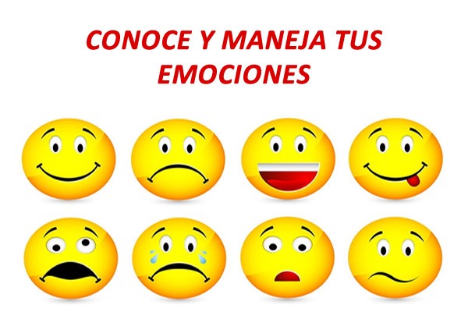

Slide 51
QUÉ ES LA ASERTIVIDAD?
Es una habilidad social que expresa lo que la persona siente, piensa, percibe; pero respetándose y respetando a los demás

Slide 52
LA CONDUCTA ASERTIVA SE APRENDE.
Para tener un entrenamiento asertivo , se debe tener un método estructurado con 3 fases:
  Aprender a distinguir las conductas asertivas y diferenciarlas de las no asertivas
  Tomar conciencia de que la conducta asertiva es la más adecuada para tener una buena relación interpersonal.
  Practicar técnicas para poner en práctica las conductas asertivas

